Slide 1
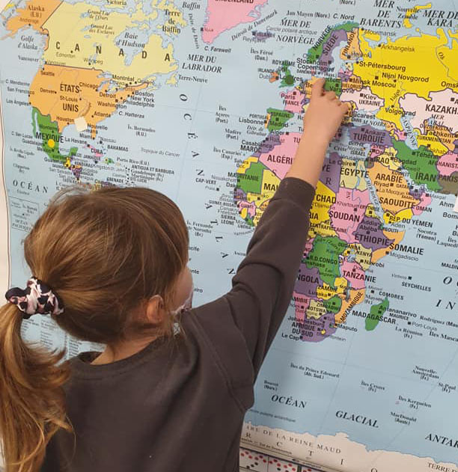
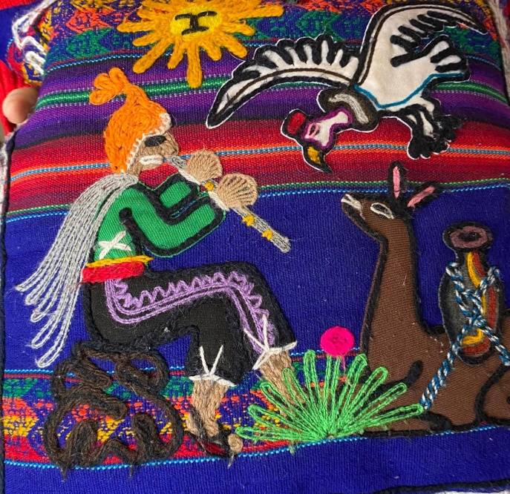
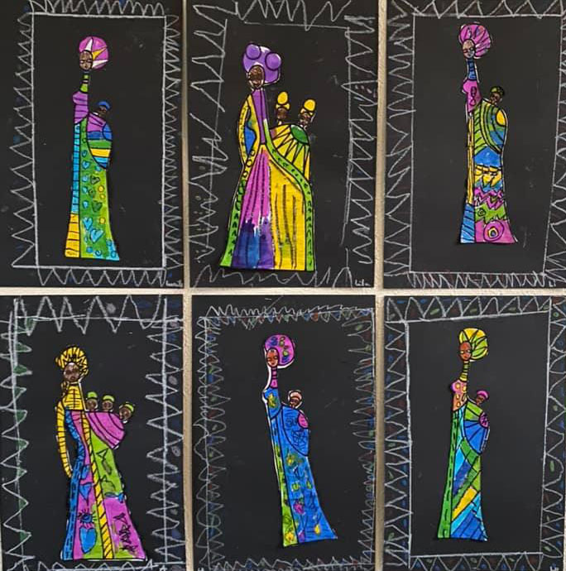
LE TOUR DU MONDE EN MUSIQUE Un spectacle écologique
Scola di Santu Petru di Tenda
Mme Romanacce Michèle

Slide 2
Cycles 1 et 2 Classes maternelle/CP Bilingue 18 élèves

Slide 3
LE TOUR DU MONDE EN MUSIQUE est le projet de classe depuis la rentrée 2020
Après un spectacle sur l’Europe et l’Asie inspiré du ballet Casse Noisette (juin 2021), la classe prépare une représentation pour la fin de l’année sur l’Afrique, l’Amérique et l’Océanie.
Le point de départ est le poème de Jacques Prévert « En sortant de l’Ecole » et ses versions chantées.
Tout au long de l’année, la découverte des continents et des pays se fait en musique. L’objectif est de s’ouvrir au monde, aux différentes traditions (cuisine , artisanat , art , musique…) à partir d’albums littéraires, de disques et de ressources diverses (TBI, apports des élèves…)
La participation aux Trufei nous permet de renforcer l’initiation au recyclage des déchets et à l’utilisation des ressources environnementales .
Ainsi, comment réaliser un spectacle musical en créant son matériel artistique et en recyclant des objets du quotidien dans une démarche de réduction des déchets?

Slide 4
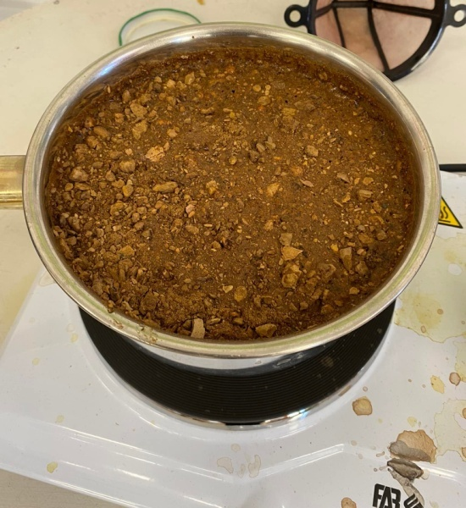
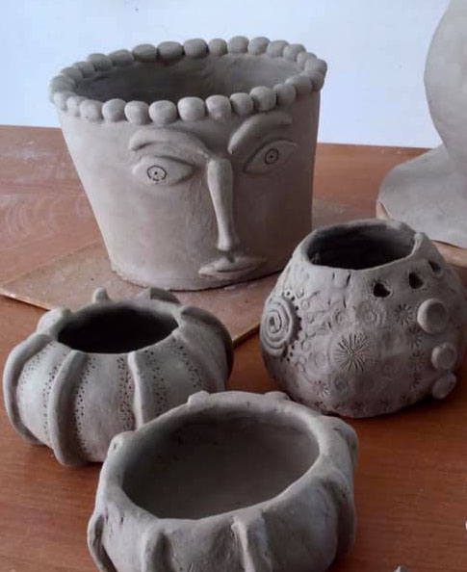
Pour atteindre cet objectif nous travaillons sur :
- L’Education au développement durable
- L’Education artistique et culturelle
L’Education à la Citoyenneté
Ceci, en collaboration avec deux intervenantes artistiques :
en Poterie
en Teinture végétale

Slide 5
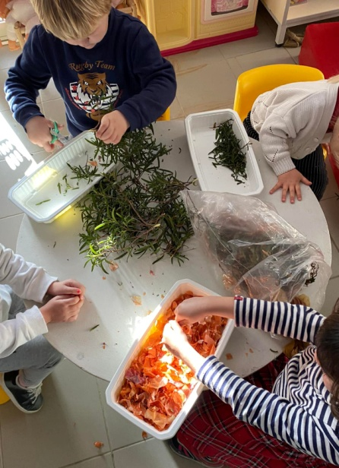
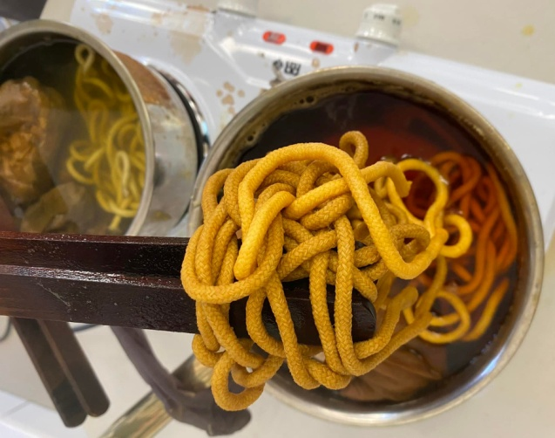
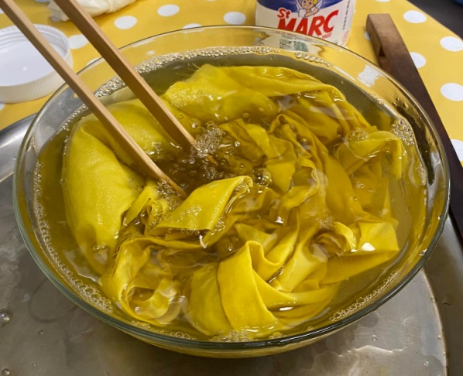
L’Education au développement durable
Sensibiliser à la gestion des déchets en favorisant l’Economie circulaire
Faire connaître les ressources locales en plantes tinctoriales
Un exemple d’action mise en place pour l’Afrique :
Teinture végétale des éléments de costumes et accessoires du peuple Massaï à partir des plantes de l’environnement proche et de tissus recyclés
Teinture d’une corde de coton aux pelures d’Oignon
Découpage en morceaux de Ciste Ladanifère et de pelures d’Oignon
Teinture d’un tissu coton au Ciste Ladanifère

Slide 6
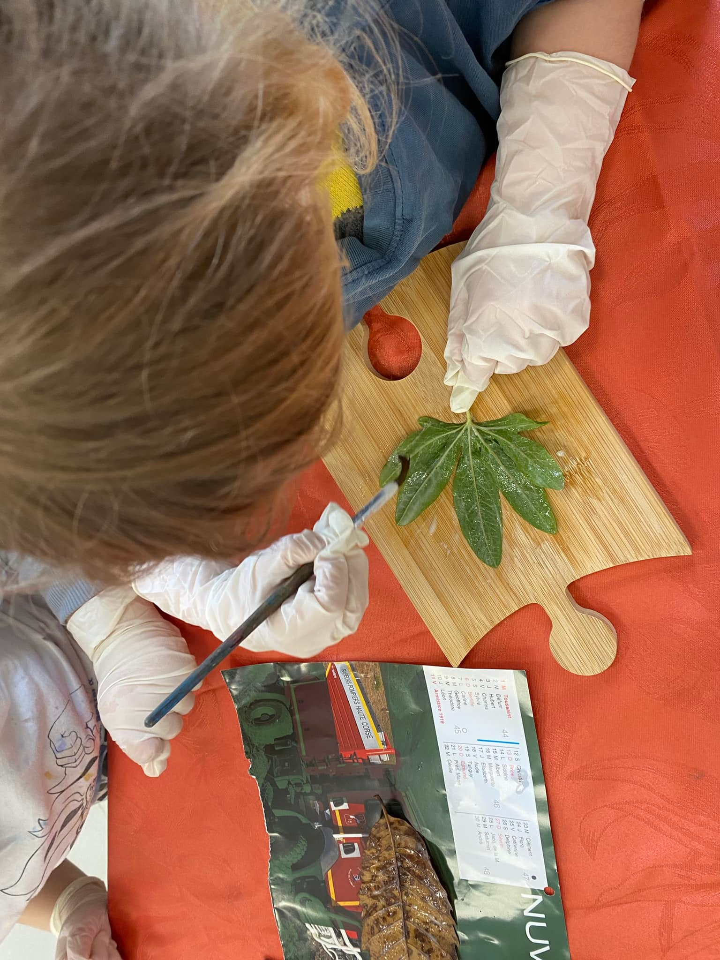
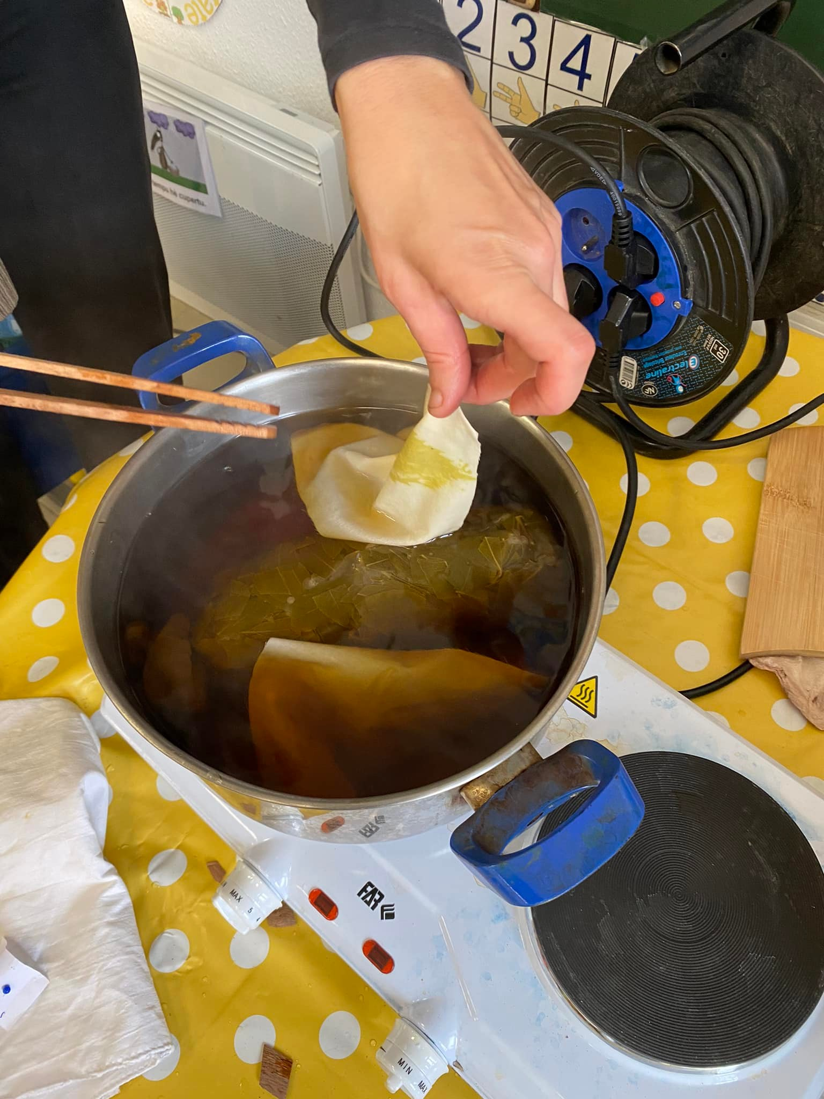
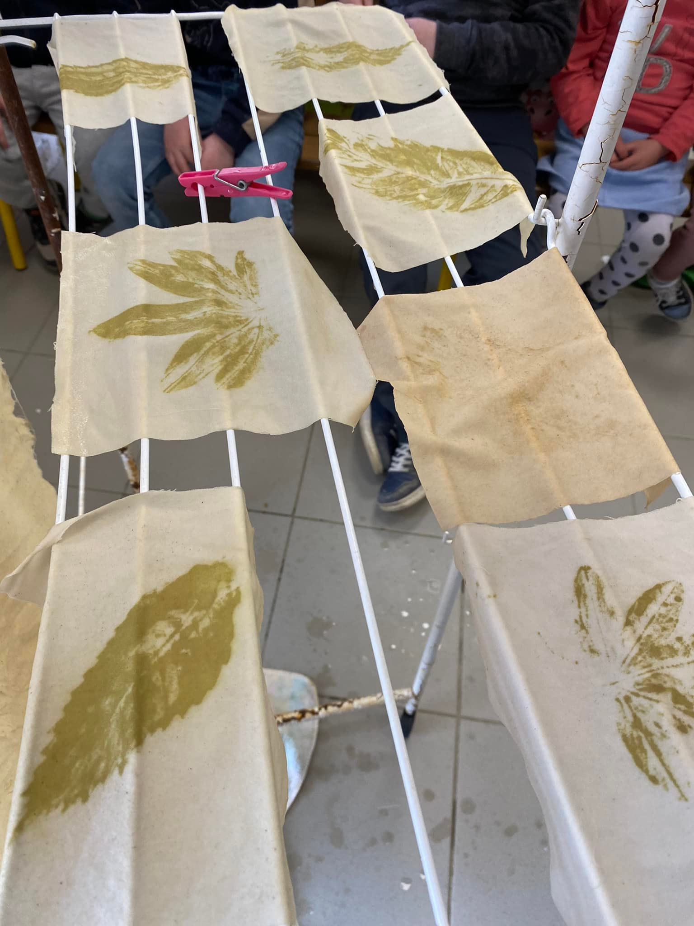
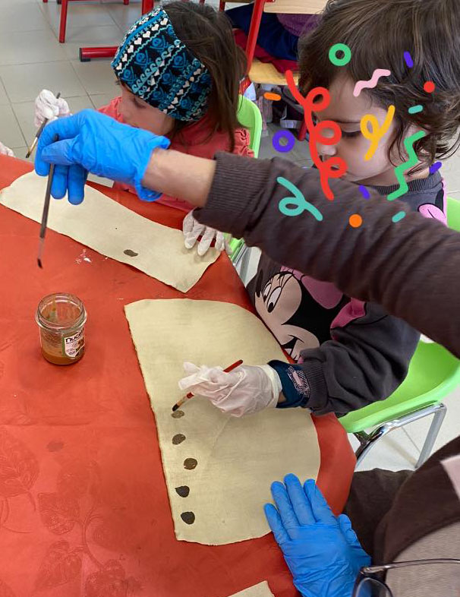
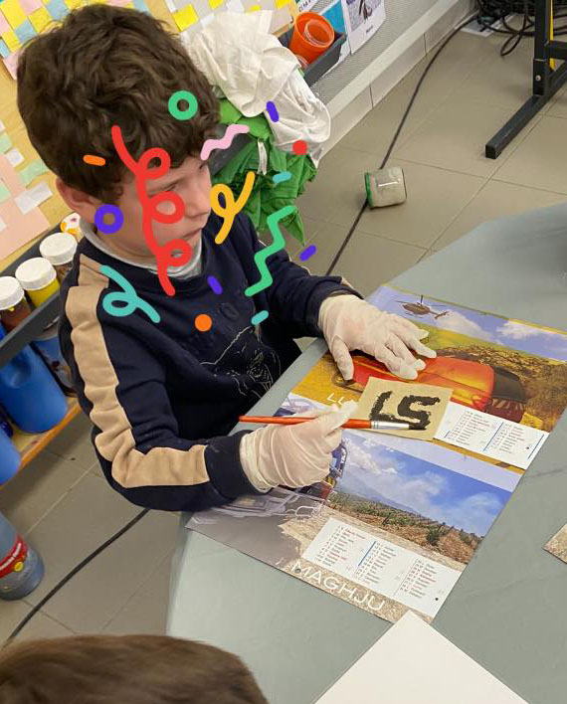
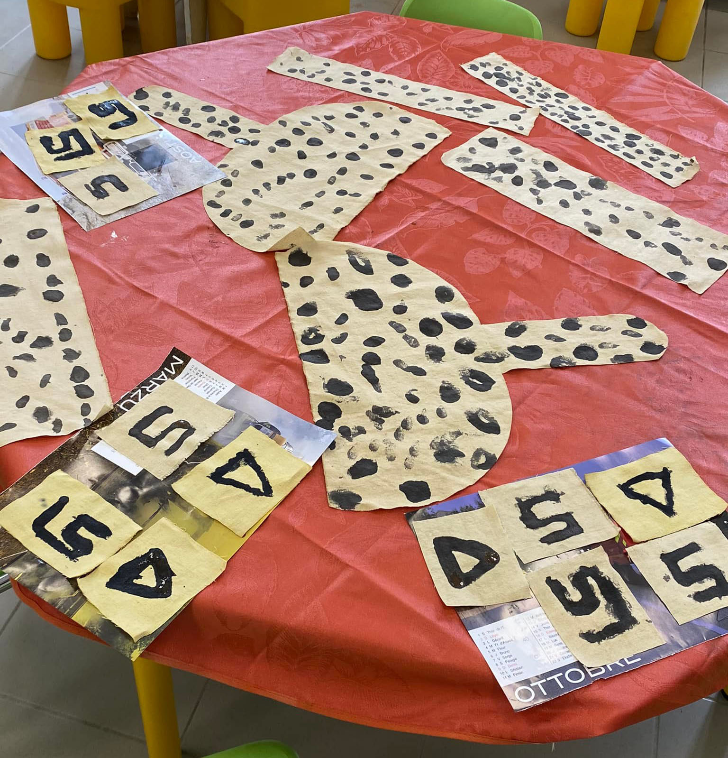
Deux exemples d’actions mises en place pour Madagascar et l’Afrique :
Réalisation d’empreintes colorées à partir de feuilles fraîches de l’environnement proche et de teinture végétale à base d’écorce d’Eucalyptus pour costume malgache
L
Réalisation d’empreintes à base de pâte de fer et de tanin, à la façon traditionnelle africaine (Bogolan), pour les costumes Zulu (Afrique du sud) et Kuba (Congo)
1ère étape :
Etalage d’une pâte à base d’alun sur des feuilles fraîches
2ère étape :
Impressions des feuilles fraîches enduites sur tissu et teinture à l’Eucalyptus.
L’empreinte de la feuille s’affirme par interaction entre le minéral et le végétal
1ère étape :
Etalage d’une pâte à base de fer sur tissu teint au tanin
Avec l’Ailante du japon
L’interaction entre le fer et le tanin noirci le tissu créant des motifs

Slide 7
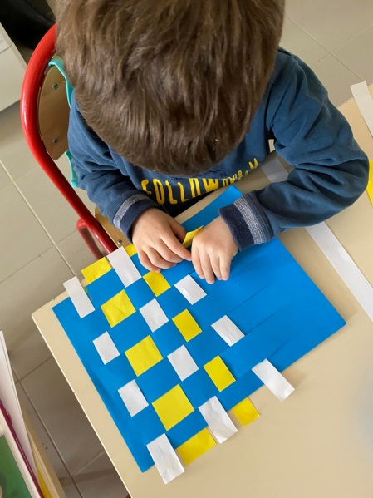
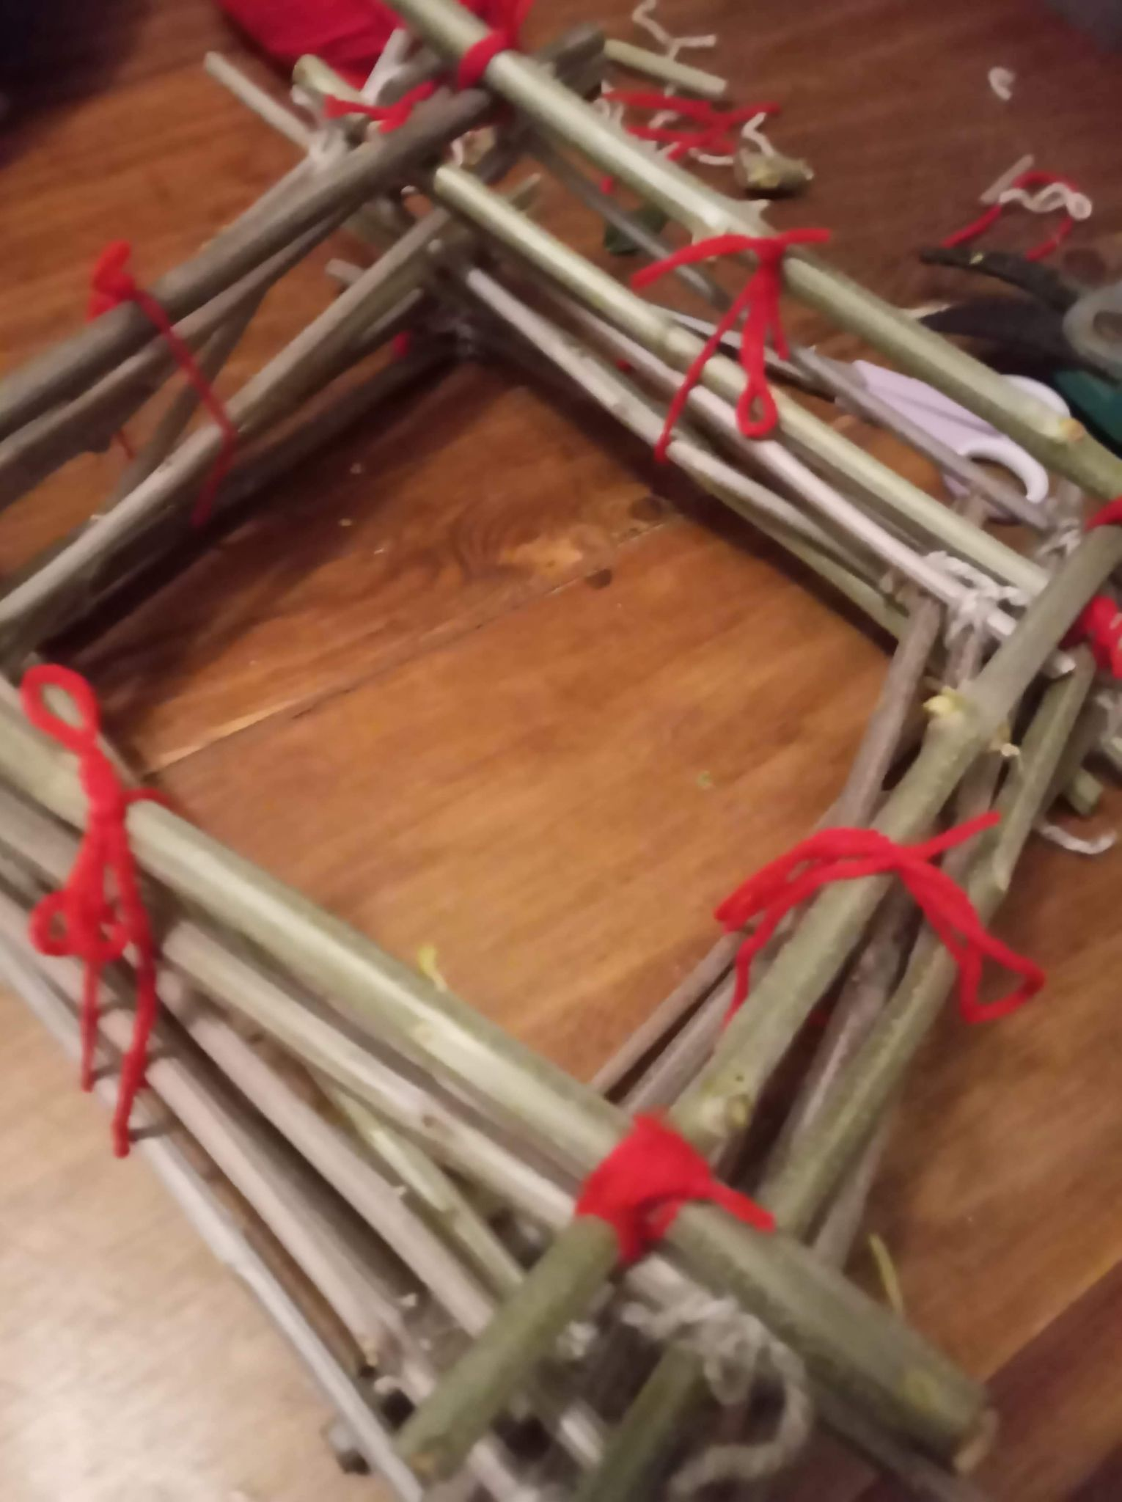
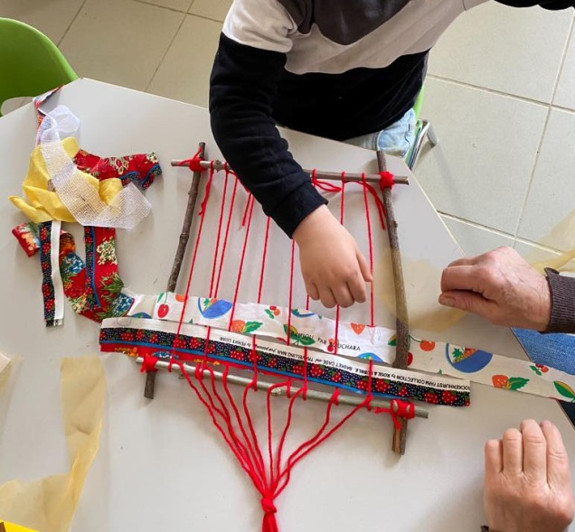
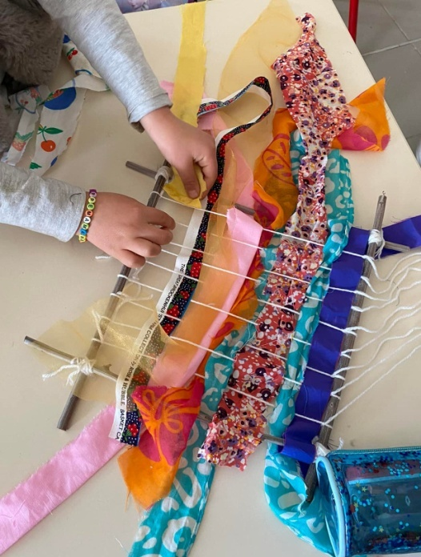
L’Education artistique et culturelle
Apporter une culture artistique et développer une démarche de création
Apprendre à créer son propre matériel artistique avec des ressources de l’environnement proche
Un exemple d’action mise en place pour le Pérou :
Initiation au tissage avec des chutes de tissus
3ème étape :
Tissage avec du tissus recyclés
1ère étape :
Création d’une trame de tissage papier
2ème étape :
Fabrication du cadre et tissage

Slide 8
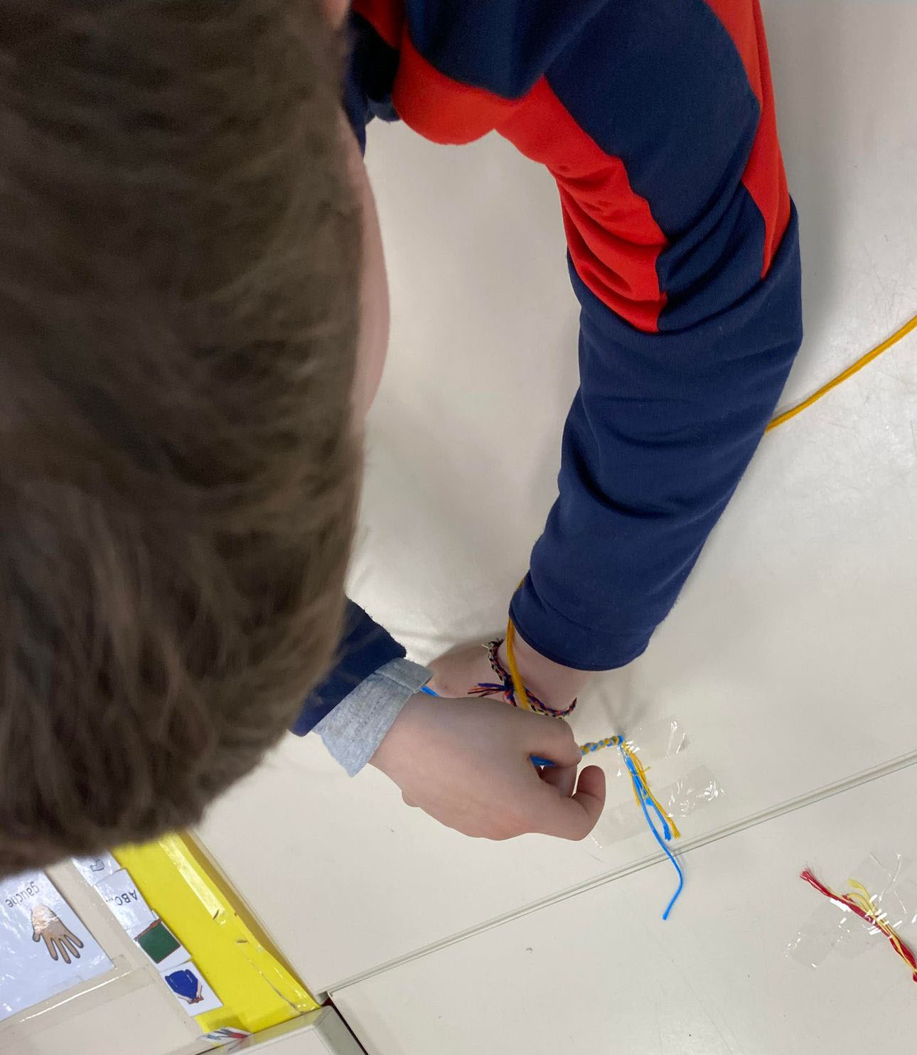
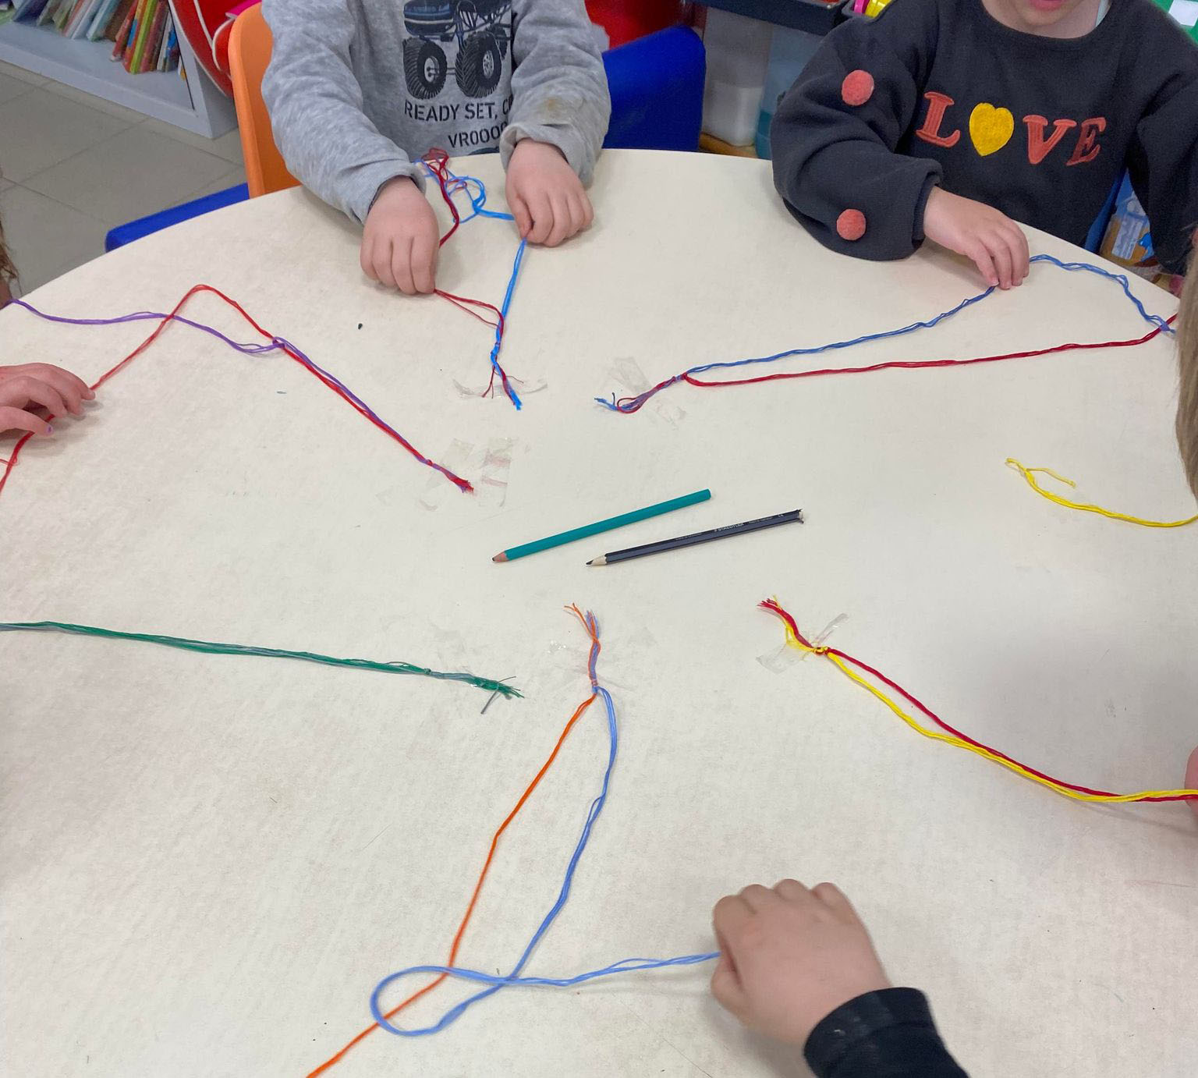
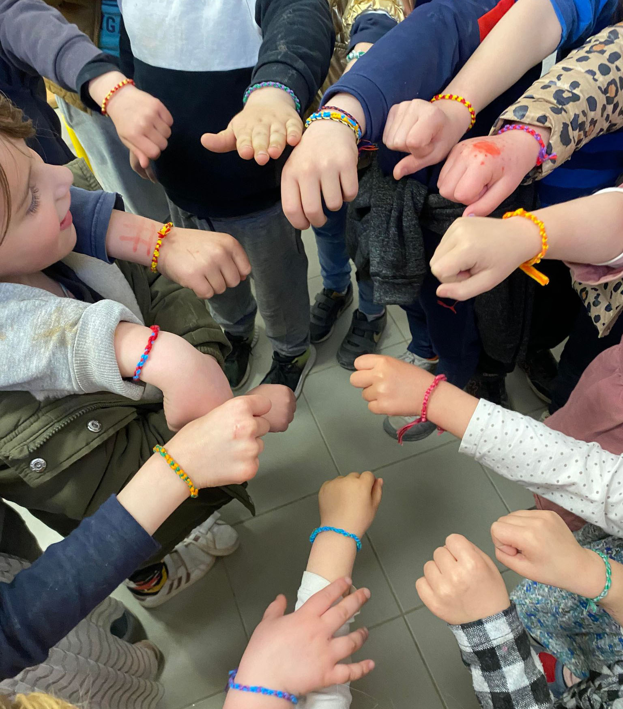
Un exemple d’action mise en place pour le Brésil :
Réalisation de bracelets brésiliens à partir de fils de coton recyclés
^{1ère} étape :
Tressage des bracelets
^{2ème} étape :
Essayage des bracelets

Slide 9
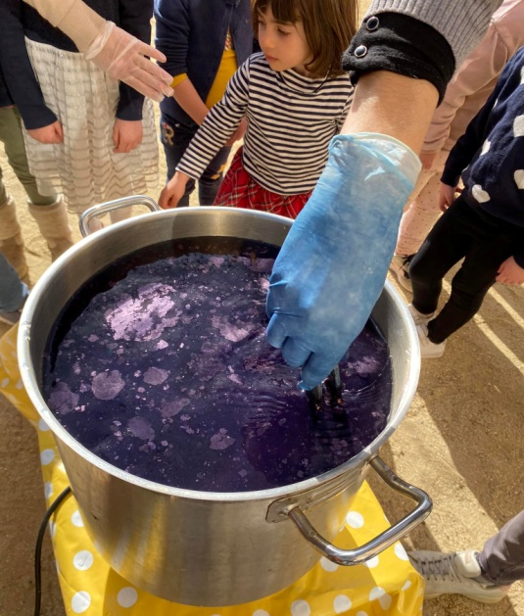
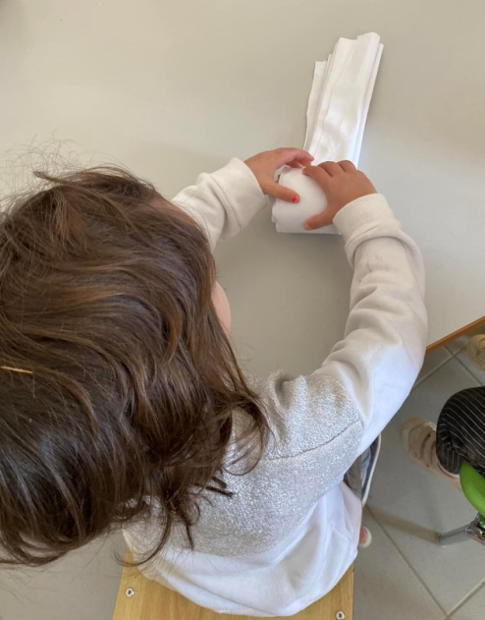
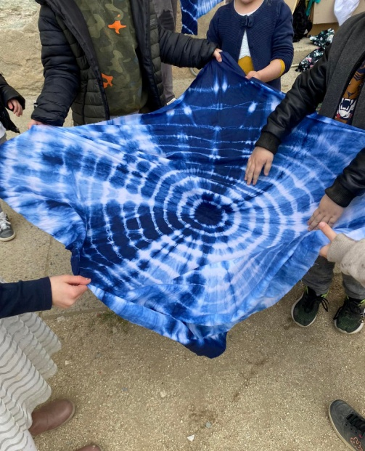
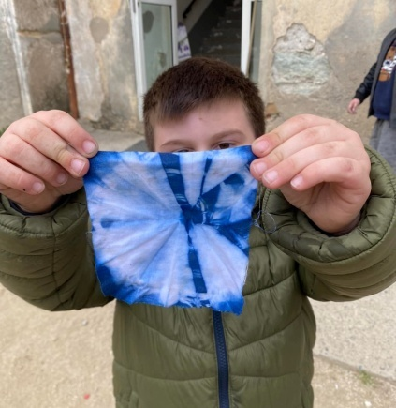
L’Education à la Citoyenneté
Travailler et enrichir l’imaginaire par la découverte d’autres cultures
Un exemple d’action mise en place pour le Maghreb :
Teinture végétale au pigment naturel d’Indigo à la façon artisanale des pays du Maghreb, le peuple Touareg en particulier, sur tissu recyclé.
3ème étape :
Teinture et aperçu des motifs réalisés
1ère étape :
Montage de la cuve d’Indigo
2ème étape :
Réalisation d’un pliage sur tissu pour créer un motif

Slide 10
En conclusion
Ne sont présentés dans ce diaporama que quelques exemples des nombreuses actions mises en place dans la classe.
En effet, de multiples compétences (graphisme, motricité fine, acquisition de connaissances, démarche de création et développement de l’imaginaire…) sont travaillées, s’agissant d’une action à caractère pluridisciplinaire comme celle-ci.
Le développement de l’autonomie, la démarche de projet, le travail en groupe sont autant de compétences sociales et de savoir être développés à l’occasion du projet.
Les séances de Poterie se dérouleront à partir du mois de mai, et la création des costumes et décors se déroulera jusqu’à la présentation du spectacle en juin, avec en complément la création d’un carnet de voyage du Tour du monde, ainsi qu’un nuancier couleur en teinture végétale.
Nous entendons œuvrer en complète cohérence avec les objectifs d’un Développement durable afin de susciter chez nos élèves :
L’envie de protéger leur environnement
Le partage et la collaboration
La citoyenneté et la responsabilité de soi et des autres

